Slide 2
Tập Hát Cộng Đoàn

Slide 3
ĐK: Hôm nay Chúa Cứu Thế đã giáng sinh cho chúng ta. Người là Đức Ki tô, là Chúa chúng ta.

Slide 4
Alleluia...Alleluia
Ta báo cho các ngươi một niềm vui trọng đại: Hôm nay Đấng Cứu Thế, là Chúa đã giáng sinh cho các ngươi. Alleluia.

Slide 6
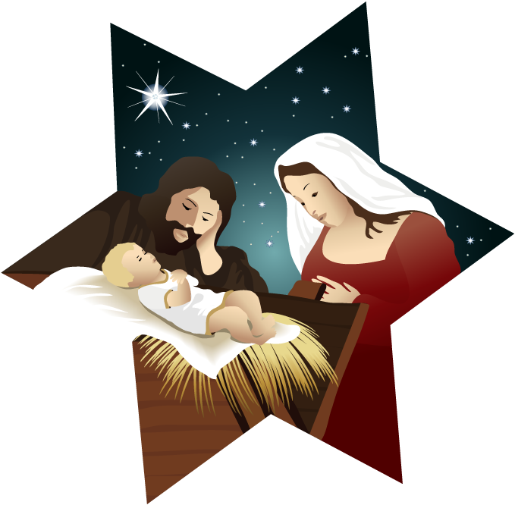
Ca Nhập Lễ Tiếng Chuông Thanh Bình Nguyễn Ngọc Tiến

Slide 7
Đk: Nhịp đàn vang lên hỡi các dân xa gần, tung hô Vua Trời xuống làm người. Cùng hoà ngâm theo tiếng ca thiên thần, thương nhân gian nên Người giáng trần.

Slide 8
Tk1: Chuông ngân nhịp nhàng giữa đêm vắng, thinh không sứ thần hát vang, mời gọi toàn dân mau mau đến chầu, hoà lời tụng ca Chúa ta.

Slide 9
Đk: Nhịp đàn vang lên hỡi các dân xa gần, tung hô Vua Trời xuống làm người. Cùng hoà ngâm theo tiếng ca thiên thần, thương nhân gian nên Người giáng trần.

Slide 10
Tk2: Trong nôi mọn hèn Chúa ngự đến, đêm đông sương dầy gió lên chỉ vì tình yêu không mong đáp đền, mà Người đành quên ấm êm.

Slide 11
Đk: Nhịp đàn vang lên hỡi các dân xa gần, tung hô Vua Trời xuống làm người. Cùng hoà ngâm theo tiếng ca thiên thần, thương nhân gian nên Người giáng trần.

Slide 12
Tk3: Đêm nay toả hiện ánh sao sáng, đưa Ba Vua tìm tới hang, này lễ vật đây xin dâng tiến Người, ngào ngạt trầm hương khắp nơi.

Slide 13
Đk: Nhịp đàn vang lên hỡi các dân xa gần, tung hô Vua Trời xuống làm người. Cùng hoà ngâm theo tiếng ca thiên thần, thương nhân gian nên Người giáng trần.

Slide 15
KINH THƯƠNG XÓT
Ca Lên Đi 2

Slide 16
Xin Chúa thương xót chúng con. Xin Chúa thương (nguyện) xin Chúa thương, xin thương xót chúng con. Xin Chúa Ki tô (02 lần) thương xót chúng con

Slide 17
Xin Chúa Ki tô (02 lần) thương xót chúng con, xin Chúa thương xót chúng con, xin thương xót chúng con. Xin thương xót chúng con.

Slide 18
KINH VINH DANH
Ca Lên Đi 2

Slide 19
Chủ tế: Vinh danh Thiên Chúa trên các tầng trời. Và bình an dưới thế, bình an dưới thế cho người thiện tâm.

Slide 20
Chúng con ca ngợi Chúa. Chúng con chúc tụng Chúa. Chúng con thờ lạy Chúa. Chúng con tôn vinh Chúa. Chúng con cảm tạ Chúa vì vinh quang cao cả Chúa.

Slide 21
Lạy Chúa là Thiên Chúa, là Vua trên trời, là Chúa Cha toàn năng. Lạy Con Một Thiên Chúa, Chúa Giê-su Ki-tô.

Slide 22
Lạy Chúa là Thiên Chúa, là Chiên Thiên Chúa, là Con Đức Chúa Cha. Chúa xoá tội trần gian, xin thương, xin thương, xin thương xót chúng con.

Slide 23
Chúa xoá tội trần gian, Xin nhận lời chúng con cầu khẩn. Chúa ngự bên hữu Đức Chúa Cha, xin thương, xin thương, xin thương xót chúng con.

Slide 24
Vì lạy Chúa Giê-su Ki-tô, chỉ có Chúa là Đấng Thánh, chỉ có Chúa là Chúa, chỉ có Chúa là Đấng Tối Cao, cùng Đức Chúa Thánh Thần trong vinh quang Đức Chúa Cha. A-men. A-men.

Slide 25
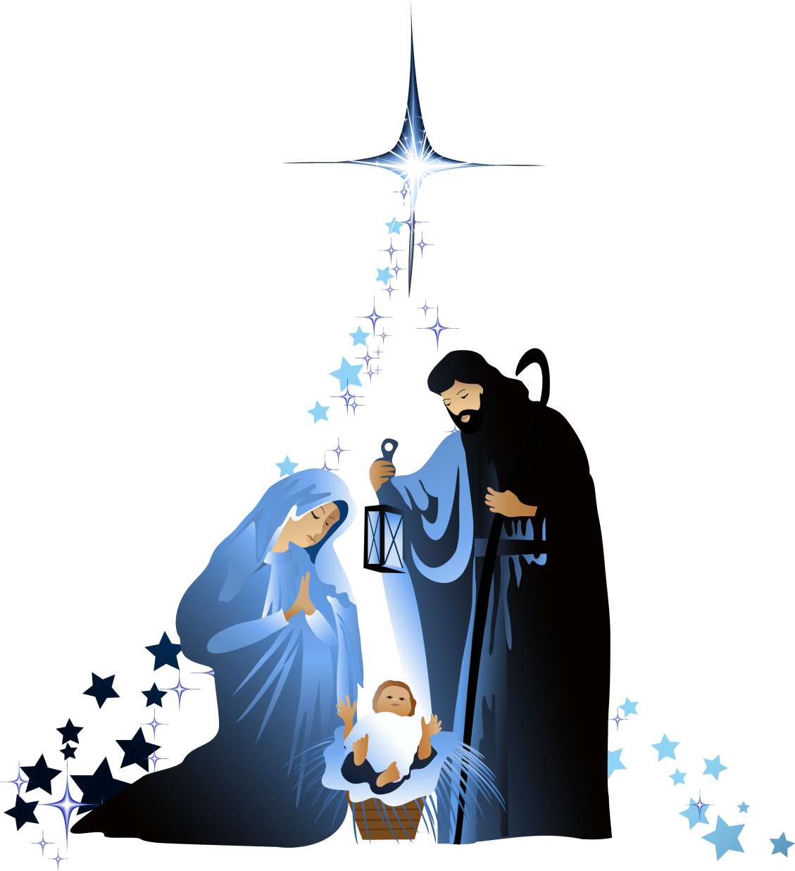
THÁNH LỄ VỌNG
MỪNG CHÚA GIÁNG SINH
THIÊN CHÚA TỪ TRỜI CAO
ĐÃ ĐẾN, VÀ Ở VỚI CON NGƯỜI

Slide 26
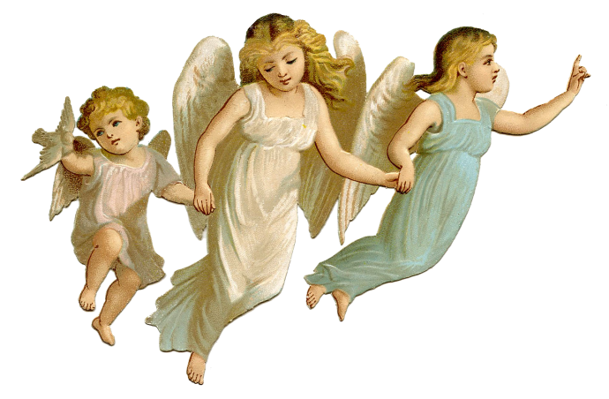
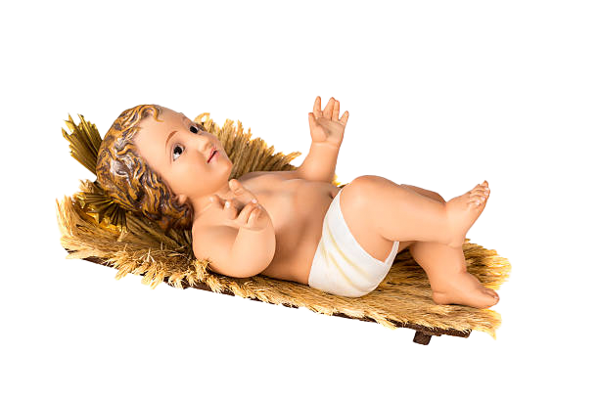
Thánh Vịnh 95
Lm. Kim Long
4 câu

Slide 27
Đk: Hôm nay Chúa Cứu Thế đã giáng sinh cho chúng ta. Người là Đức Ki tô là Chúa chúng ta.

Slide 28
Tk1: Hát lên mừng Chúa một bài ca mới. Hát lên mừng Chúa hỡi tất cả địa cầu. Hát lên mừng Chúa, hãy chúc tụng Thánh Danh.

Slide 29
Đk: Hôm nay Chúa Cứu Thế đã giáng sinh cho chúng ta. Người là Đức Ki tô là Chúa chúng ta.

Slide 30
Tk2: Phúc ân độ thế ngày ngày loan báo. Nói cho vạn quốc biết rõ vinh hiển Ngài, các dân đều thấy những vĩ nghiệp tay Ngài.

Slide 31
Đk: Hôm nay Chúa Cứu Thế đã giáng sinh cho chúng ta. Người là Đức Ki tô là Chúa chúng ta.

Slide 32
Tk3: Đất mau nhảy múa trời nào vui lên, biển khơi gầm thét với tất cả hải vật, các cây rừng hãy hát xướng cùng nương đồng.

Slide 33
Đk: Hôm nay Chúa Cứu Thế đã giáng sinh cho chúng ta. Người là Đức Ki tô là Chúa chúng ta.

Slide 34
Tk4: Hát lên mừng Chúa vì Ngài ngự đến, xét xử trần thế đúng phép công minh Ngài. Xét xử vạn quốc, phán quyết Ngài công bình.

Slide 35
Đk: Hôm nay Chúa Cứu Thế đã giáng sinh cho chúng ta. Người là Đức Ki tô là Chúa chúng ta.

Slide 36
THÁNH LỄ VỌNG

Slide 37
Alleluia...Alleluia
Ta báo cho các ngươi một niềm vui trọng đại: Hôm nay Đấng Cứu Thế, là Chúa đã giáng sinh cho các ngươi. Alleluia.

Slide 38
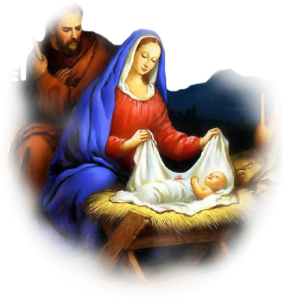
PHÚT THINH LẶNG

Slide 39
KINH TIN KÍNH

Slide 40
Tôi tin kính một Thiên Chúa là Cha toàn năng, Đấng tạo thành trời đất, muôn vật hữu hình và vô hình.

Slide 41
Tôi tin kính một Chúa Giêsu Kitô, Con Một Thiên Chúa, Sinh bởi Đức Chúa Cha từ trước muôn đời.

Slide 42
Người là Thiên Chúa bởi Thiên Chúa, Ánh Sáng bởi Ánh Sáng, Thiên Chúa thật bởi Thiên Chúa thật,

Slide 43
được sinh ra mà không phải được tạo thành, đồng bản thể với Đức Chúa Cha: nhờ Người mà muôn vật được tạo thành.

Slide 44
Vì loài người chúng ta và để cứu độ chúng ta, Người đã từ trời xuống thế.

Slide 45
Bởi phép Đức Chúa Thánh Thần, Người đã nhập thể trong lòng Trinh Nữ Maria, và đã làm người.

Slide 46
Người chịu đóng đinh vào thập giá vì chúng ta, thời quan Phongxiô Philatô; Người chịu khổ hình và mai táng, ngày thứ ba Người sống lại như lời Thánh Kinh.

Slide 47
Người lên trời, ngự bên hữu Đức Chúa Cha, và Người sẽ lại đến trong vinh quang để phán xét kẻ sống và kẻ chết, Nước Người sẽ không bao giờ cùng.

Slide 48
Tôi tin kính Đức Chúa Thánh Thần là Thiên Chúa và là Đấng ban sự sống, Người bởi Đức Chúa Cha và Đức Chúa Con mà ra,

Slide 49
Người được phụng thờ và tôn vinh cùng với Đức Chúa Cha và Đức Chúa Con: Người đã dùng các tiên tri mà phán dạy.

Slide 50
Tôi tin Hội Thánh duy nhất thánh thiện công giáo và tông truyền.

Slide 51
Tôi tuyên xưng có một Phép Rửa để tha tội. Tôi trông đợi kẻ chết sống lại và sự sống đời sau. Amen.

Slide 53
Ca Dâng Lễ
Lễ Vật Giáng Sinh
Giang Ân

Slide 54
Tk1: Lễ vật Giáng sinh năm nay, con dâng lên Chúa biết bao tâm tình. Này là lúa trên nương xanh, này là trái nho thơm ngon. Con dâng lên Ngài đời con vất vả, dâng Ngài tình yêu đơn sơ, bên máng cỏ con tôn thờ.

Slide 55
Đk: Con xin dâng lên tâm tình cảm mến, ôi Thiên Chúa yêu con người mà sinh xuống trong cõi đời để cứu độ muôn người.

Slide 56
Tk2 : Lễ vật Giáng sinh hôm nay, con dâng lên Chúa biết bao tâm tình. Rộn ràng khắp trên dương gian, ngọt ngào tiếng ca ngân vang. Xin dâng lên Ngài buồn vui sướng khổ, dâng Ngài đời con gian nan: khi nắng đổ khi mưa về.

Slide 57
Đk: Con xin dâng lên tâm tình cảm mến, ôi Thiên Chúa yêu con người mà sinh xuống trong cõi đời để cứu độ muôn người.

Slide 58
Tk3: Lễ vật Giáng sinh đêm nay, con dâng lên Chúa biết bao tâm tình. Bạn bè khắp nơi phương xa giờ này cũng đang ngân nga. Daangcaau ca tụng ngợi khen muôn thuở, dâng Ngài Việt Nam thân yêu dâng xứ sở dâng gia đình.

Slide 59
Đk: Con xin dâng lên tâm tình cảm mến, ôi Thiên Chúa yêu con người mà sinh xuống trong cõi đời để cứu độ muôn người.

Slide 61
THÁNH LỄ VỌNG

Slide 62
Ca Nguyện Hiệp Lễ
Noel, Đêm Hân Hoan
Nguyễn Ngọc Tiến

Slide 63
Tk1: Bê- lem Giu- đê vào một đêm giá lạnh, đồng hoang vu Thần sứ báo Tin Mừng Vui. Đêm nay Ngôi Hai giáng sinh thế trần. Ngàn vạn thiên binh vang tiếng hát cung đàn chúc vinh.

Slide 64
Đk: Vinh danh Thiên Chúa trên các tầng trời. Bình an dưới thế cho người Chúa thương. Mau mau hãy đến chúc tụng con Chúa. Đấng đem an bình đem hồng ân Thiên Chúa đến cho trần gian.

Slide 65
Tk2: Hân hoan hân hoan mừng Noel đã về. Hồn tôi ơi mở ra đón Vua bình an. Tim yêu reo vui ngất ngây dâng tràn, điệu nhạc du dương dâng lên Chúa cung đàn chúc vinh.

Slide 66
Đk: Vinh danh Thiên Chúa trên các tầng trời. Bình an dưới thế cho người Chúa thương. Mau mau hãy đến chúc tụng con Chúa. Đấng đem an bình đem hồng ân Thiên Chúa đến cho trần gian.

Slide 67
Tk3: Noel Noel từng hồi chuông thái bình, một mùa xuân ơn cứu rỗi cho trần gian. Ôi đêm linh thiêng thánh ân tuôn tràn nhạc lòng dâng lên muôn tiếng hát cung đàn chúc vinh.

Slide 68
Đk: Vinh danh Thiên Chúa trên các tầng trời. Bình an dưới thế cho người Chúa thương. Mau mau hãy đến chúc tụng con Chúa. Đấng đem an bình đem hồng ân Thiên Chúa đến cho trần gian.

Slide 69
***: Nào hãy đến xem Hài Nhi Cứu Tinh Ngài là Thiên Chúa muôn dân luôn đợi mong. Trần hoàn khắp nơi triều thần trên trời, cất lên muôn lời mừng Con Chúa Vua tình yêu.

Slide 70
Ca Nguyện Hiệp Lễ
Đêm Thánh Vô Cùng
FRANZ GRUBER- HÙNG LÂN

Slide 71
Tk1: Đêm Thánh vô cùng! Giây phút tưng bừng. Đất với trời xe chữ dồng. Đêm nay Chúa Con thần thánh tôn thờ. Canh khuya giáng sinh trong chốn hang lừa. Ơn châu báu không bờ bến. Biết tìm kiếm của chi đền.

Slide 72
Tk2: Ôi Chúa Thiên Đàng! Cam nếm cơ hàn. Nhắp chén phiền vương phong trần. Than ôi Chúa thương người đến quên mình. Bơ vơ chốn quê nhà lúc sinh thành. Ai ham sống trong lạc thú. Nhớ rằng Chúa đang đền bù.

Slide 73
Tk3: Tinh tú trên trời. Sông núi trên đời. Với thánh thần mau kết lời. Cao rao hóa công đã khéo an bài. Sai Con hiến thân mong cứu nhân loài. Hang chiên, máng rêu tạm trú. Bốn bề tuyết sương mịt mù!

Slide 74
PHÚT THINH LẶNG

Slide 75
THÁNH LỄ VỌNG

Slide 76
Ca Kết Lễ
Hang Bê Len
Hải Linh

Slide 77
***: Đêm đông lạnh lẽo Chúa sinh ra đời, Chúa sinh ra đời nằm trong hang đá nơi máng lừa….

Slide 78
*** Trong hang Bê-lem: Ánh sáng tỏa lan tưng bừng. Nghe trên không trung, tiếng hát Thiên Thần vang lừng. Đàn hát (réo rắt tiếng hát). Xướng ca, (dư âm vang xa). Đây Chúa Thiên Tòa giáng sinh vì ta.

Slide 79
*** Người hỡi! (hãy kíp bước tới). Đến xem (nơi hang Bê-lem). Ôi Chúa giáng sinh khó khăn thấp hèn.

Slide 80
***: Nửa đêm mừng Chúa, giáng sinh ra chốn gian trần. Người đem ân phúc, xuống cho muôn dân lầm than.

Slide 81
Tk1: Nơi hang Bê-lem Thiên Thần xướng ca. Thiên Chúa vinh danh chúng nhân an hoà.

Slide 82
*** Trong hang Bê-lem: Ánh sáng tỏa lan tưng bừng. Nghe trên không trung, tiếng hát Thiên Thần vang lừng. Đàn hát (réo rắt tiếng hát). Xướng ca (dư âm vang xa). Đây Chúa Thiên Tòa giáng sinh vì ta.

Slide 83
*** Người hỡi! (hãy kíp bước tới). Đến xem (nơi hang Bê-lem). Ôi Chúa giáng sinh khó khăn thấp hèn.

Slide 84
THÁNH LỄ VỌNG

Slide 85
Cha chúc mừng Giáng sinh xin các anh mở bài này!

Slide 86
We wish you a Merry Christmas

Slide 87
We wish you a Merry Christmas
We wish you a Merry Christmas
We wish you a Merry Christmas
And a Happy New Year

Slide 88
Nguyện xin ơn phúc trên ban tràn đầy
Bình an đêm Giáng Sinh cho nhân trần
Hạnh phúc chan chứa trong muôn tâm hồn
Và một năm mới bình an

Slide 89
Hạnh phúc đến chứa chan
Chan chứa trong tâm hồn
Mong ước luôn dược phước lành
Và một năm mới bình an

Slide 90
We wish you a Merry Christmas
We wish you a Merry Christmas
We wish you a Merry Christmas
And a Happy New Year

Slide 91
THÁNH LỄ VỌNG

